Slide 1
物理ベースレンダラedupt解説
2014/06/13 Ver.1.03
hole (@h013)
http://kagamin.net/hole/edupt/index.htm

Slide 2
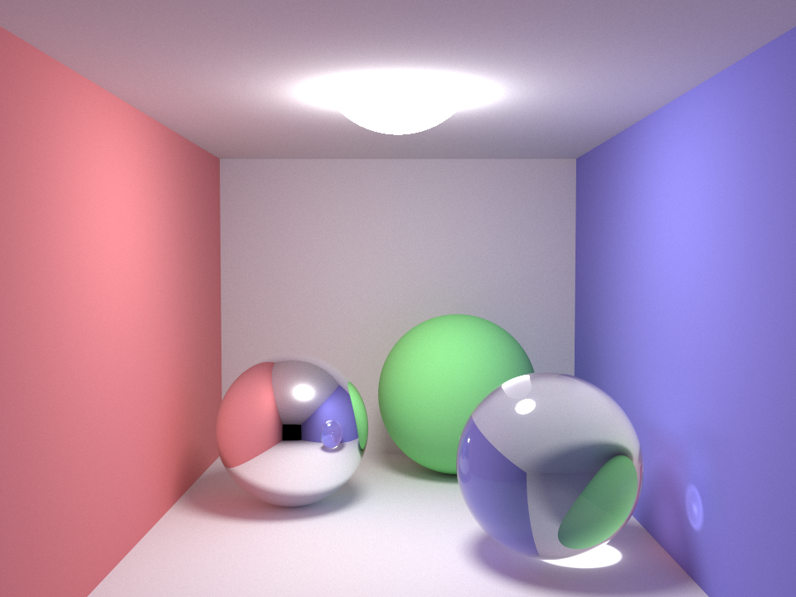

Slide 3
eduptとは
シンプルでコンパクトな物理ベースレンダラ

Slide 4
eduptとは
smallpt をベースに修正・拡張
C++で記述
日本語によるコメント付き
教育的
smallpt (http://www.kevinbeason.com/smallpt/) はKevin Beason氏によってC++で書かれた99行のパストレーシングによるレンダラ

Slide 5
eduptとは
Githubでコード公開
https://github.com/githole/edupt

Slide 6
このスライドは
eduptのコード解説
＋
基礎的な物理ベースCGの解説 ＋
基礎的なパストレーシングの解説

Slide 7
目次
物理ベースコンピュータグラフィックス
eduptコード解説（ユーティリティ編）
各種定数
画像出力
乱数
eduptコード解説（幾何編）
ベクトル
球
シーンデータ
パストレーシング
光の物理量
レンダリング方程式
モンテカルロ積分
パストレーシング
ロシアンルーレット
eduptコード解説（レンダリング編）
カメラ設定
画像生成
radiance()
完全拡散面
完全鏡面・ガラス面

Slide 8
1.物理ベースコンピュータグラフィックス

Slide 9
物理ベースコンピュータグラフィックス
まえおき
eduptはパストレーシングと呼ばれるアルゴリズムによる物理ベースレンダラですが、そもそも物理ベースCGとは何なのか？何が嬉しいのか？何ができるのか？について

Slide 10
物理ベースコンピュータグラフィックス
何らかの物理モデルに基づいて計算された
コンピュータグラフィックス

Slide 11
物理モデル
現実世界における各種物理現象を数式で表現したもの
物理モデルによって各種物理現象が近似的に計算可能になる。
$$m\vec{a}=\vec{F}$$
ニュートン力学も物理モデルの一種

Slide 12
物理ベースじゃないかもしれないコンピュータグラフィックス
何らかの物理モデルに基づいていても、十分にそのモデルに従っていない計算によって得られたCG
光の相互反射を考慮していないようなCG
そもそも何の物理モデルに基づいていない計算によって得られたCG
エネルギー保存則に従っておらず、光がどんどん増幅していくようなCG

Slide 13
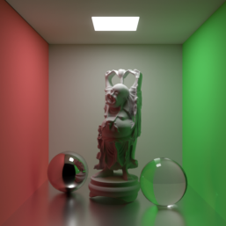
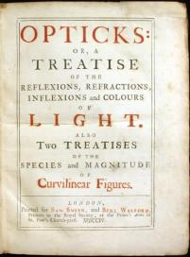
物理ベースの嬉しいところ
現実の近似としての物理モデルを使う＝現実らしいCGが得られる！（＝フォトリアル）
各種パラメータ（材質や光源の設定等）について、現実世界の値をそのまま使える！
既に存在する物理モデルを基礎においているため、理論的な安心感がある！
などなど
コーネルボックス
光学

Slide 14
どんな物理モデルを使う？
CGにおいて考慮すべき物理モデルは光に関する物理学、光学についてのモデル
様々な光学モデル
幾何光学
波動光学
量子光学
etc
現代のCGでは、基本的に幾何光学をモデルとして用いる。これは、目に映る風景や写真によって描き出される像が幾何光学によって十分再現できるからである。
※もちろん、幾何光学では再現できない物理現象もあり、そういった現象を再現したい場合は別のモデルを採用する。

Slide 15
幾何光学
光の伝播を光線として記述
光線＝Ray
いわゆるレイトレーシングのレイとはこの光線のこと。

Slide 16
CG的には何ができるのか？
幾何光学で表現できることは何でもできる
グローバルイルミネーション
被写界深度
モーションブラー
etc
eduptでは特に光の相互反射による影響を考慮したグローバルイルミネーションの実現を重視している。幾何光学でグローバルイルミネーションを実現するための物理モデルはこのスライドの後々取り扱う。

Slide 17
2.eduptコード解説 （ユーティリティ編）

Slide 18
2.eduptコード解説（ユーティリティ編）
まえおき
eduptにおける、各種ユーティリティ関数についての解説。

Slide 19
eduptファイル概要
main.cpp
edupt::render()を呼び出すだけ。
constant.h
各種定数。
intersection.h
交差判定の結果を格納する構造体IntersectionとHitpoint。
material.h
Color型と物体材質について記述するReflectionTypeと屈折率の設定。
ppm.h
レンダリング結果をppm画像として書き出すための関数save_ppm_file()。
radiance.h
ある方向からの放射輝度を得る関数radiance()。パストレーシングのメイン処理。
random.h
乱数生成クラスXorShift。
ray.h
一つ一つの光線、レイを表現する構造体Ray。
render.h
レンダリング画像サイズやサンプル数を受け取り、radiance()を使って各ピクセルの具体的な値を決定する関数render()。
scene.h
レンダリングするシーンのデータspheres[]とそのシーンに対する交差判定を行う関数intersect_scene()。
sphere.h
基本的な形状としての球を表現するSphere構造体。
vec.h
ベクトルを表現する構造体Vec。

Slide 20
eduptファイル概要
main.cpp
edupt::render()を呼び出すだけ。
constant.h
各種定数。
intersection.h
交差判定の結果を格納する構造体IntersectionとHitpoint。
material.h
Color型と物体材質について記述するReflectionTypeと屈折率の設定。
ppm.h
レンダリング結果をppm画像として書き出すための関数save_ppm_file()。
radiance.h
ある方向からの放射輝度を得る関数radiance()。パストレーシングのメイン処理。
random.h
乱数生成クラスXorShift。
ray.h
一つ一つの光線、レイを表現する構造体Ray。
render.h
レンダリング画像サイズやサンプル数を受け取り、radiance()を使って各ピクセルの具体的な値を決定する関数render()。
scene.h
レンダリングするシーンのデータspheres[]とそのシーンに対する交差判定を行う関数intersect_scene()。
sphere.h
基本的な形状としての球を表現するSphere構造体。
vec.h
ベクトルを表現する構造体Vec。

Slide 21
2.1 各種定数

Slide 22
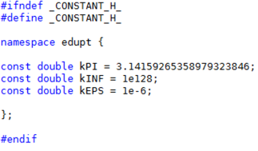
constant.h
各種定数を記録したヘッダ
kPI
円周率π。
kINF
非常に大きい定数。
kEPS
0.0に非常に近い定数。交差判定等で使う。（球の交差判定のところで解説）

Slide 23
2.2 画像出力

Slide 24
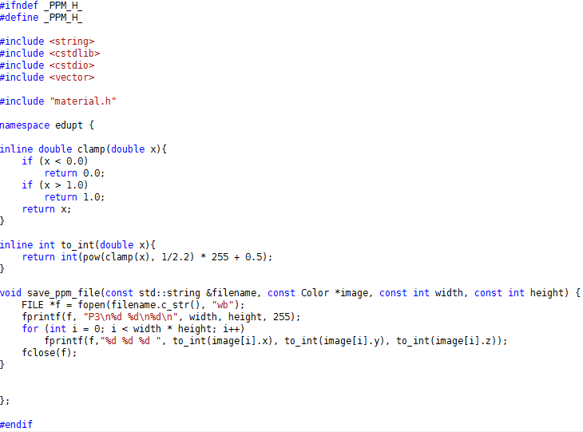
ppm.h

Slide 25
save_ppm_file()
レンダリングした結果を保存するための関数
Color型の配列を受け取る。
Color型はRGBデータをそれぞれx,y,zメンバ変数で保存している。

Slide 26
save_ppm_file()
eduptはppm形式で保存
http://netpbm.sourceforge.net/doc/ppm.html
ppmはテキスト形式で画像を記録できるフォーマット。
ヘッダに”P3 (改行) 幅 高さ (改行) 255”と記録することで、指定したサイズのRGB画像（RGBの階調は256段階）を記録する、という指定になる。
ヘッダに続けて”R値 G値 B値“を画素数の分だけ並べる。

Slide 27
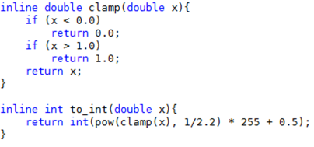
clamp()とto_int()
レンダリング結果の配列（Color型）の各値はto_int関数で0から255の256階調の値に変換されて記録される
各値xはclamp()によって0から1の範囲に詰められる
$\frac{1}{2.2}$乗する（ガンマ補正）
255倍する（0から255の範囲になる）
0.5を足してintにキャストする（小数第一位で四捨五入）

Slide 28
ガンマ
ディスプレイのガンマ値
一般的なディスプレイは入力値と出力値の間に非線形な関係が成り立つ。
プログラム側の輝度値
（入力）
ディスプレイによって出力される
物理的な輝度値
1.0
0.7
0.5
0.3
0.0
1.0
0.46
0.22
0.07
0.0
出力$={入力}^{γ}$
ガンマ値

Slide 29
ガンマ
γの値
基本的にディスプレイ、OSに依存
sRGB、AdobeRGBのような広く業務にも使われてるカラースペースではγ=2.2が採用されている。
1.0
γ=1.0
出力
0.5
γ=2.2
0.0
0.5
1.0
0.0
入力

Slide 30
ガンマ補正
物理ベースレンダリングの結果はリニアスペースなのでディスプレイの出力輝度値を画像の値に比例させたい
ガンマ補正
γ値の逆数のべき乗をディスプレイに対する入力にする。
eduptではγ=2.2と仮定して画像の保存の際値を $\frac{1}{2.2}$乗している。
ディスプレイによって
出力される
物理的な輝度値
プログラム側の輝度値
（入力）
補正値
1.0
0.7
0.5
0.3
0.0
1.0
0.85
0.73
0.58
0.0
1.0
0.7
0.5
0.3
0.0
ガンマ補正
補正値$={入力}^{\frac{1}{γ}}$
出力$={補正値}^{γ}$

Slide 31
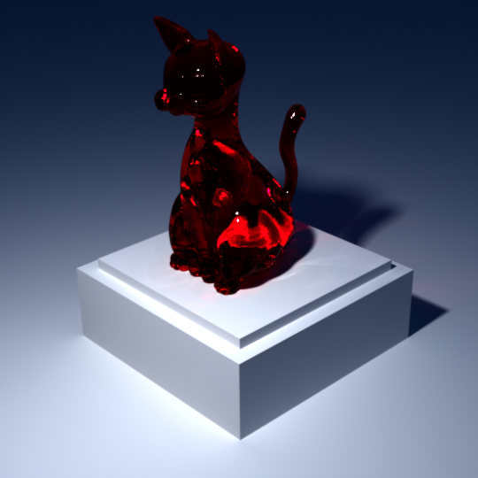
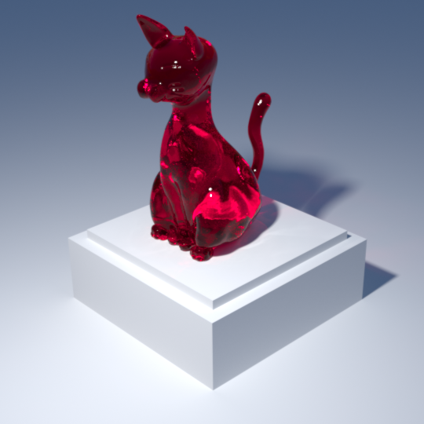
ガンマ補正
ガンマ補正前
ガンマ補正後
γ=2.2と仮定

Slide 32
2.3 乱数

Slide 33
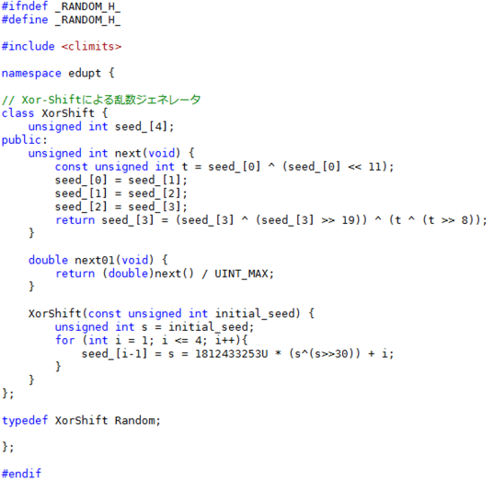
random.h

Slide 34
乱数
パストレーシングは確率的なアルゴリズム
さまざまな局面で乱数が必要になる。
質の高い乱数が求められる。
擬似乱数アルゴリズム
線形合同法
メルセンヌツイスター
Xorshift
Random123
etc
eduptでは実装の単純さと速度、質などのバランスからXorshiftを乱数生成機として使用している
パストレーシングがモンテカルロ積分をその基礎においているため、サンプルを得るために乱数が必要になる。準モンテカルロ法の様な、より進んだアルゴリズムを使うなら、乱数の変わりに低食い違い量列というものを使うこともある。

Slide 35
Xorshift
eduptでの実装
WikipediaのXorshiftの項目
http://ja.wikipedia.org/wiki/Xorshift
Xorshiftのseed初期化
http://meme.biology.tohoku.ac.jp/klabo-wiki/index.php?%B7%D7%BB%BB%B5%A1%2FC%2B%2B
を参考にしました。
next01()によって[0.0, 1.0]の範囲で乱数を得る。
Random型にtypedefして他の場所で使用

Slide 36
3.eduptコード解説 （幾何編）

Slide 37
3.eduptコード解説（幾何編）
まえおき
eduptにおける、幾何学関係のデータ構造についての解説。ベクトル構造体や、基本的な形状である球とレイの交差判定など。

Slide 38
eduptファイル概要
main.cpp
edupt::render()を呼び出すだけ。
constant.h
各種定数。
intersection.h
交差判定の結果を格納する構造体IntersectionとHitpoint。
material.h
Color型と物体材質について記述するReflectionTypeと屈折率の設定。
ppm.h
レンダリング結果をppm画像として書き出すための関数save_ppm_file()。
radiance.h
ある方向からの放射輝度を得る関数radiance()。パストレーシングのメイン処理。
random.h
乱数生成クラスXorShift。
ray.h
一つ一つの光線、レイを表現する構造体Ray。
render.h
レンダリング画像サイズやサンプル数を受け取り、radiance()を使って各ピクセルの具体的な値を決定する関数render()。
scene.h
レンダリングするシーンのデータspheres[]とそのシーンに対する交差判定を行う関数intersect_scene()。
sphere.h
基本的な形状としての球を表現するSphere構造体。
vec.h
ベクトルを表現する構造体Vec。

Slide 39
3.1 ベクトル

Slide 40
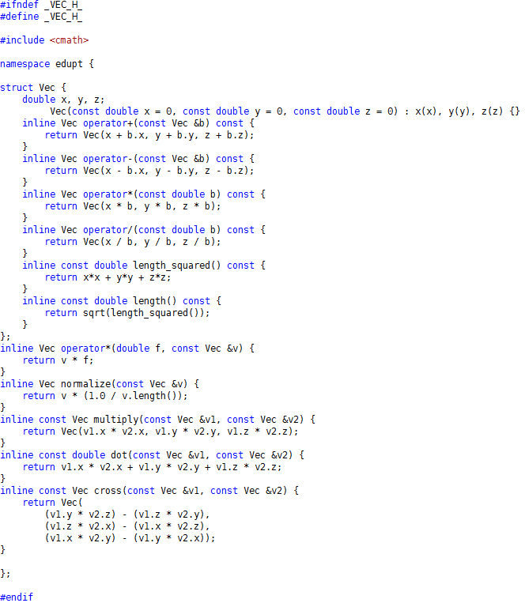
vec.h

Slide 41
Vec構造体
三組の実数による構造体
線形代数におけるベクトルとほぼ同じ。
eduptでは点、ベクトル、色等を表現するために使われる。
ｙ
ｚ
ｘ
三次元空間におけるベクトル

Slide 42
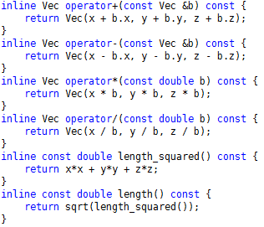
Vec構造体
ベクトル同士の加算
ベクトル同士の減算
ベクトルとスカラ量の乗算
ベクトルとスカラ量の除算
二乗長さ、長さを求める関数length_squared()とlength()
各要素の二乗の和の平方根がベクトルの長さ（三平方の定理）

Slide 43
normalize()
ベクトルの正規化関数
ベクトルの各要素を自身の長さで割る操作。
正規化後のベクトルは長さが１になる。
$$\frac{\vec{v}}{\left\|\vec{v}\right\|}=\frac{\vec{v}}{\sqrt{v_{x}^{2}+v_{y}^{2}+v_{z}^{2}}}$$

Slide 44
multiply()
二つのベクトルの要素ごとの積

Slide 45
dot()
二つのベクトルの内積を計算する
$$\vec{u}$$
$$\vec{u}∙\vec{v}=\left\|\vec{u}\right\|\left\|\vec{v}\right\|\cos{θ}$$
内積
$$\vec{v}$$
$$θ$$
$$\vec{u}∙\vec{v}=u_{x}v_{x}+u_{y}v_{y}+u_{z}v_{z}$$
特に長さ１のベクトル同士の内積は二つのベクトルの成す角のcosとなる。
二つのベクトルの成す角を得たいときは内積を取るのが定石。

Slide 46
cross()
二つのベクトルの外積を計算する
外積
$$\vec{u}×\vec{v}=(u_{y}v_{z}−u_{z}v_{y}, u_{z}v_{x}−u_{x}v_{z}, u_{x}v_{y} −u_{y}v_{x})$$
外積によって、二つのベクトルのどちらとも直交するベクトルが得られる。
その向きは右ネジの進む方向になる。
$$\vec{u}$$
$$\vec{v}$$
$$θ$$
外積の長さ
$$\left\|\vec{u}×\vec{v}\right\|=\left\|\vec{u}\right\|\left\|\vec{v}\right\|\sin{θ}$$
外積の長さは二つのベクトルの長さと成す角のsinとの積になる。
また、二つのベクトルによって作られる平行四辺形の面積に等しい。
$$\vec{u}×\vec{v}$$

Slide 47
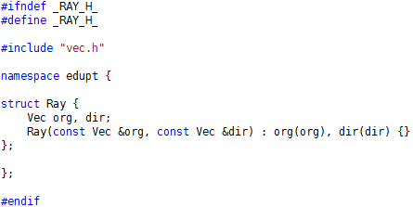
ray.h
$$\vec{dir}$$
レイ（光線）を表現する構造体
始点orgと向きdirを持つ。
始点は位置ベクトルとしてVecで表現する。
eduptでは基本的にdirの長さは1になるようにしている。
何か所かこの仮定を用いている処理がある。
もちろんこの仮定をなくしてもよい。（ただしこの仮定を用いている処理は修正しないといけない）
$$\vec{org}$$

Slide 48
3.2 球

Slide 49
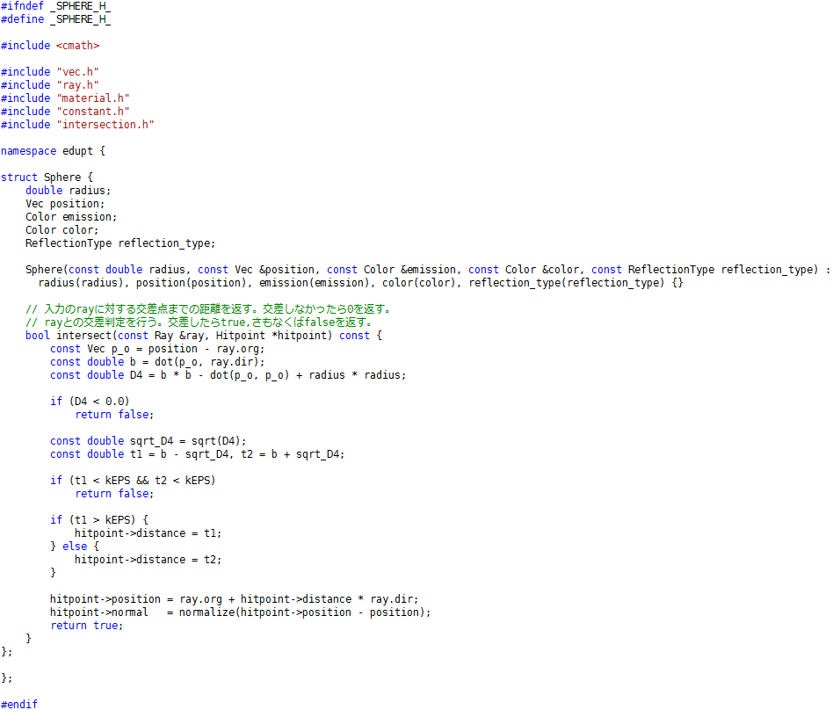
sphere.h

Slide 50
Sphere構造体
eduptにおける唯一の幾何形状
中心座標 positionと半径 radius
発光色 emission
反射率 color
材質（表面における反射の種類）reflection_type
radius
position

Slide 51
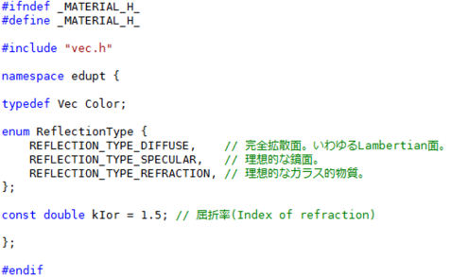
material.h
Vec構造体を使ってColorを定義
材質ReflectionTypeと屈折率
完全拡散面、完全鏡面、ガラス面の三種類
ガラスに対する屈折率がkIor
詳しくはレンダリング編

Slide 52
球との交差判定
球の方程式
$\vec{p}$は球の中心で$r$は球の半径。
以下を満たすような$\vec{x}$は球の表面上の点。
あるレイとこの球との交差点を計算したいとする
$\vec{o}$はレイの始点で$\vec{d}$はレイの方向。
$P\left(t\right)$は始点から$\vec{d}$の方向に距離$t$進んだ位置にある点。
$$\left\|\vec{p}−\vec{x}\right\|=r$$
$$P\left(t\right)=\vec{o}+t\vec{d}$$

Slide 53
球との交差判定
球の方程式にレイ上の点の式を代入する
球とレイが交差する、ということはレイ上の点が球の方程式を満たし、球の表面上に存在するということ。
$$\vec{o}$$
$$\vec{d}$$
$$P\left(t_{1}\right)$$
$$\left\|\vec{p}−P(t)\right\|=r$$
$$P\left(t_{2}\right)$$
$${\left(\vec{p}−P\left(t\right)\right)}^{2}=r^{2}$$
$$\vec{p}$$
$${\left(\vec{p}−\vec{o}−t\vec{d}\right)}^{2}=r^{2}$$

Slide 54
球との交差判定
$t$についての二次方程式になる
この式の解がレイと球の交差点に対応する。
$$\left(\vec{d}∙\vec{d}\right)t^{2}−2\vec{d}∙\left(\vec{p}−\vec{o}\right)t+\left(\vec{p}−\vec{o}\right)∙\left(\vec{p}−\vec{o}\right)−r^{2}=0$$
$$A=\vec{d}∙\vec{d}$$
$$B=−2\vec{d}∙\left(\vec{p}−\vec{o}\right)$$
$$C=\left(\vec{p}−\vec{o}\right)∙\left(\vec{p}−\vec{o}\right)−r^{2}$$

Slide 55
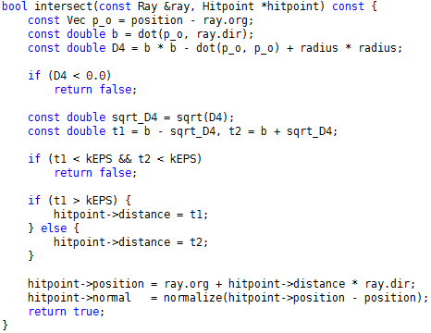
intersect()
二次方程式の判別式を用いて解の存在を判定
さっきの式から判別式を作れる。
$${\frac{D}{4}=\frac{B^{2}−4AC}{4}=\left(\vec{d}∙\left(\vec{p}−\vec{o}\right)\right)}^{2}−\left(\vec{d}∙\vec{d}\right)\left(\left(\vec{p}−\vec{o}\right)∙\left(\vec{p}−\vec{o}\right)−r^{2}\right)$$
判別式
ただし、Ray構造体の向きの長さは1にするという約束があったので$\vec{d}∙\vec{d}=1$になる。
判別式が負で、解がない場合は交差しないことを意味する

Slide 56
intersect()
判別式を使って解を計算する
二次方程式の解の公式より
$$t=\frac{−B±\sqrt{D}}{2A}=\frac{−\frac{B}{2}±\sqrt{\frac{D}{4}}}{A}=\frac{b±\sqrt{\frac{D}{4}}}{A}=b±\sqrt{\frac{D}{4}}$$
$A=\vec{d}∙\vec{d}=1$という約束
$$\frac{B}{2}=−\vec{d}∙\left(\vec{p}−\vec{o}\right)=−b$$

Slide 57
intersect()
得られた解について、0.0以下ならレイの向いている側で交差していない
$$\vec{d}$$
$$\vec{o}$$
$$P\left(t_{1}\right)$$
$$P\left(t_{2}\right)$$
$$\vec{p}$$
解が負のケース

Slide 58
intersect()
得られた解について、kEPS未満なら
レイの始点が、相手の球の表面と非常に近い場所に存在している。
この場合は球の表面から離れていく方向にレイが発射されていると考え、この交差を無視する。
レイトレではレイと物体の交差点を始点にして次のレイを追跡する、ということを行うためこのようなことが起きる。
$$\vec{d}$$
$$P\left(t_{1}\right)$$
$$\vec{o}$$
$$P\left(t_{2}\right)$$
$$\vec{p}$$
解が0.0に近いケース

Slide 59
intersect()
得られた二つの解について
両方ともkEPS未満なら交差点は一つもない。

Slide 60
intersect()
得られた二つの解について
$t_{1}$がkEPSより大きいとき
$t_{1}<t_{2}なのでt_{2}$もkEPSより大。
レイと球の交差点は幾何的には二点ある。
物理的には始点から発射されたレイは最初にぶつかった点で反射するので、始点に近いほうの交差点、すなわち$t_{1}$が交差点になる。
$t_{1}$がkEPSより小さいとき
1つ前のif文を通過しているので$t_{2}$はkEPSより大きい。
よって$t_{2}$が交差点。

Slide 61
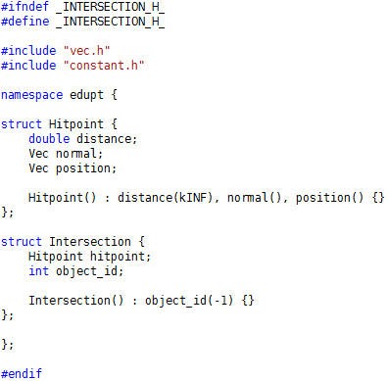
intersection.h

Slide 62
Hitpoint構造体
レイと物体の交差点の幾何学的情報を格納する
レイの始点から交差点までの距離 distance
交差点における物体法線 normal
交差点のワールド座標系での位置 position
レイ
normal
distance
物体表面
position

Slide 63
Intersection構造体
幾何学的情報（Hitpoint構造体）に加え、物体のIDも格納する

Slide 64
intersect()
交差点までの距離や交差点の位置、交差点における法線をHitpoint構造体に格納する
球の表面において、交差点における法線は球の中心から交差点へのベクトルを正規化したものになる。
法線
$$\vec{p}$$

Slide 65
3.3 シーンデータ

Slide 66
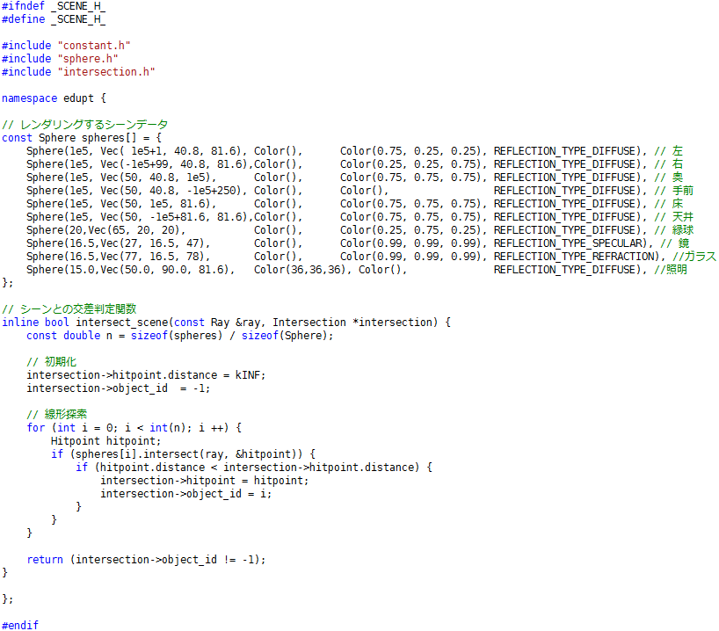
scene.h

Slide 67
シーンデータ
レンダリングするシーンのデータ
Sphere構造体の配列
ヘッダに直接記述

Slide 68
シーンデータ
球のみでコーネルボックスを表現
ｙ
ｘ
球で囲まれたこの部分が
コーネルボックス

Slide 69
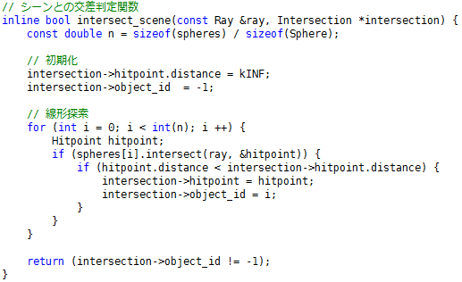
intersect_scene()
シーンに存在する各物体とレイとの交差判定関数
各交差点の内、一番レイの始点に近いものを求める。（一番近い点で反射するから）
交差判定はすべての物体に対して行う。（全探索）
計算量はO(N) (Nは物体の数)
レンダリングにおいて最も重い部分の一つはレイトレによる交差判定、すなわちこの関数である。
eduptのシーンデータはかなり単純なので全探索しても問題になりにくいが、交差判定をする対象が何百万個ものポリゴンになったりすると線形の全探索ではもちろんどうにもならない。
こういった場合はkd-tree、BVH、Octreeなどの空間分割木を使って計算量をO(logN)にするのが定石。

Slide 70
4.パストレーシング

Slide 71
まえおき
eduptのメインのレンダリング部分の説明の前に光の物理量、レンダリング方程式、そしてレンダリング方程式を解くアルゴリズムの一つパストレーシングについてより一般的な説明をします。

Slide 72
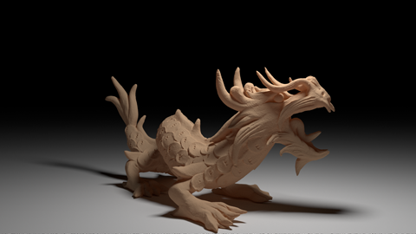
パストレーシング
レンダリング方程式に基づいて光の挙動をシミュレーションするアルゴリズムの一つ
レンダリング方程式は光の伝達のモデル。
パストレーシングを使うと写実的なCGを作れる。
グローバルイルミネーション（光の相互反射）
光伝達の物理モデルであるレンダリング方程式
光の物理量について知らなければならない。

Slide 73
4.1 光の物理量

Slide 74
光の物理量
物理モデルに従った光の挙動を計算
光の物理量を把握する必要がある。
放射分析学（Radiometry）
測光学（Photometry）

Slide 75
放射束(Flux)
単位時間あたり、ある領域を通過するフォトン数（エネルギー）
$$Φ\left[\frac{J}{s}\right]=Φ[W]$$

Slide 76
放射照度(Irradiance)
放射束の面積密度（単位面積あたりの放射束）
$$B(x)\left[\frac{W}{m^{2}}\right]=\frac{dΦ}{dA}$$
$$x$$

Slide 77
平面角
平面角（平面における角）
二つの半直線の間の領域。
弧の長さと半径の比が角度(radian)。
円は2π(rad)の平面角を持つ。
$$θ=\frac{l}{r}$$
$$l$$
$$θ$$
$$r$$

Slide 78
立体角
立体角（空間における角）
球上の領域。
球上の領域の面積と半径の二乗比が立体角(steradians)。
球は4π(sr)の立体角を持つ。
$$Ω=\frac{A}{r^{2}}$$
$$r$$
$$A$$
$$Ω$$

Slide 79
放射輝度(Radiance)
放射輝度は放射照度の立体角密度（単位立体角あたりの放射照度）
$$L\left(x,\vec{ω}\right)=\frac{dE_{ω}\left(x\right)}{dω}[\frac{W}{m^{2}∙sr}]$$
$$dω$$
$$\vec{ω}$$
$$E_{ω}$$
$E_{ω}$は$\vec{ω}$方向に垂直な微小領域における放射照度
$$x$$
ある点においてある方向に通過するフォトンの量が放射輝度と考えることができる。パストレーシングにおいて一つ一つのレイが運ぶ物理量は放射輝度

Slide 80
放射輝度(Radiance)
Lambertのコサイン則より${dE}_{ω}\cos{θ}=dE$
$$L\left(x,\vec{ω}\right)=\frac{dE\left(x\right)}{dω\cos{θ}}=\frac{d^{2}Φ\left(x\right)}{dAdω\cos{θ}}$$

Slide 81
Lambertのコサイン則
領域$A$を$Φ[W]$の光が通過しているとすると、領域$A$の放射照度は$E=\frac{Φ}{A}$で、領域$A_{ω}=A\cos{θ}$の放射照度は$E_{ω}=\frac{Φ}{A_{ω}}=\frac{Φ}{A\cos{θ}}$
よって、一般に$E_{ω}\cos{θ}=E$が成り立つ。
$$Φ$$
$$\vec{ω}$$
$$A_{ω}$$
$$θ$$
$$A$$

Slide 82
4.2 レンダリング方程式

Slide 83
レンダリング方程式
ある空間における光の伝達を記述した方程式
光の相互反射、グローバルイルミネーションが考慮された式
$$L_{o}\left(x, \vec{ω}\right)=L_{e}\left(x,\vec{ω}\right)+\int_{Ω_{x}}{f_{r}\left(x, \vec{ω},{\vec{ω}}^{′}\right)L_{i}\left(x,{\vec{ω}}^{′}\right)\cos{θ}dσ({\vec{ω}}^{′})}$$
※真空を仮定
$$L_{i}$$
$$L_{o}$$
$$\vec{ω}′$$
$$θ$$
$$\vec{ω}$$
$$x$$

Slide 84
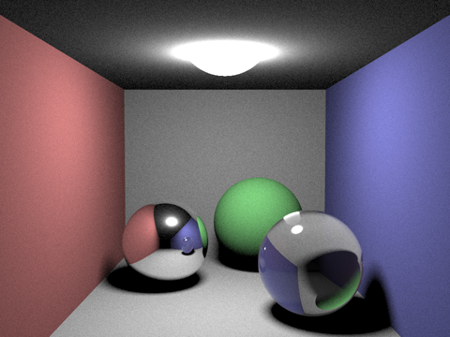
グローバルイルミネーション
光源から直接届く光の影響だけでなく、他の物体に一回以上反射して間接的に届く光の影響も計算に含めることでグローバルイルミネーションを考慮できる
レンダリング方程式は間接的に届く光も考慮した式になっているため、これをきちんと解けばグローバルイルミネーションも考慮される。
間接光あり
直接光のみ

Slide 85
レンダリング方程式
ある空間における光の伝達を記述した方程式
$$L_{o}\left(x, \vec{ω}\right)=L_{e}\left(x,\vec{ω}\right)+\int_{Ω_{x}}{f_{r}\left(x, \vec{ω},{\vec{ω}}^{′}\right)L_{i}\left(x,{\vec{ω}}^{′}\right)\cos{θ}dσ({\vec{ω}}^{′})}$$
$x$から$\vec{ω}$方向への放射輝度
画像の各ピクセルについてカメラからレイを飛ばしシーンとの交差点を$x$とすると、この$L_{o}$を求めることでカメラが受け取る放射輝度が求まる。＝シーンのレンダリングができる。
$$L_{i}$$
$$L_{o}$$
$$\vec{ω}′$$
$$θ$$
$$\vec{ω}$$
$$x$$

Slide 86
レンダリング方程式
ある空間における光の伝達を記述した方程式
$$L_{o}\left(x, \vec{ω}\right)=L_{e}\left(x,\vec{ω}\right)+\int_{Ω_{x}}{f_{r}\left(x, \vec{ω},{\vec{ω}}^{′}\right)L_{i}\left(x,{\vec{ω}}^{′}\right)\cos{θ}dσ({\vec{ω}}^{′})}$$
$x$から$\vec{ω}$方向への自己発光による放射輝度
位置$x$が光源上にあった場合のみ、この値は０じゃなくなる。Sphere構造体でいうところのemissionがこれ。
$$L_{i}$$
$$L_{o}$$
$$\vec{ω}′$$
$$θ$$
$$\vec{ω}$$
$$x$$

Slide 87
レンダリング方程式
ある空間における光の伝達を記述した方程式
$$L_{o}\left(x, \vec{ω}\right)=L_{e}\left(x,\vec{ω}\right)+\int_{Ω_{x}}{f_{r}\left(x, \vec{ω},{\vec{ω}}^{′}\right)L_{i}\left(x,{\vec{ω}}^{′}\right)\cos{θ}dσ({\vec{ω}}^{′})}$$
$x$におけるBRDF
${\vec{ω}}^{′}$方向から届き位置$x$で$\vec{ω}$方向に反射される光について、反射される程度を示す。放射輝度を放射照度で微分した量として定義される。
$$L_{i}$$
$$L_{o}$$
$$\vec{ω}′$$
$$θ$$
$$\vec{ω}$$
$$x$$

Slide 88
レンダリング方程式
ある空間における光の伝達を記述した方程式
$$L_{o}\left(x, \vec{ω}\right)=L_{e}\left(x,\vec{ω}\right)+\int_{Ω_{x}}{f_{r}\left(x, \vec{ω},{\vec{ω}}^{′}\right)L_{i}\left(x,{\vec{ω}}^{′}\right)\cos{θ}dσ({\vec{ω}}^{′})}$$
$\vec{ω}′$方向から$x$への放射輝度
周囲から$x$へ降り注ぐ光。この入射光について位置$x$を中心とした半球上で積分することで、位置$x$に降り注ぐ光の総量を計算できる。それにBRDFをかけることで位置$x$に降り注ぎ${\vec{ω}}^{′}$方向へと反射していく光$L_{o}$が求まる。
$$L_{i}$$
$$L_{o}$$
$$\vec{ω}′$$
$$θ$$
$$\vec{ω}$$
$$x$$

Slide 89
レンダリング方程式
ある空間における光の伝達を記述した方程式
$$L_{o}\left(x, \vec{ω}\right)=L_{e}\left(x,\vec{ω}\right)+\int_{Ω_{x}}{f_{r}\left(x, \vec{ω},{\vec{ω}}^{′}\right)L_{i}\left(x,{\vec{ω}}^{′}\right)\cos{θ}dσ({\vec{ω}}^{′})}$$
コサイン項
面に垂直に入射する光と面に横から入射する光では、同じ放射輝度値でも前者の方が位置$x$における影響が強い。（極端な話、真横から入射した光は影響が無い）放射照度と放射輝度の関係式に出てくるcos項と本質的には同じ。
$$L_{i}$$
$$L_{o}$$
$$\vec{ω}′$$
$$θ$$
$$\vec{ω}$$
$$x$$

Slide 90
レンダリング方程式
ある空間における光の伝達を記述した方程式
$$L_{o}\left(x, \vec{ω}\right)=L_{e}\left(x,\vec{ω}\right)+\int_{Ω_{x}}{f_{r}\left(x, \vec{ω},{\vec{ω}}^{′}\right)L_{i}\left(x,{\vec{ω}}^{′}\right)\cos{θ}dσ({\vec{ω}}^{′})}$$
$x$から$\vec{ω}$方向へのレイとシーンの交差点を$r(x,\vec{ω}$)とすると
$L_{i}\left(x,{\vec{ω}}^{′}\right)=L_{o}(r\left(x,\vec{ω}′\right),−\vec{ω}′)$という関係が成り立ち
右の積分は再帰的な形になる。
$$L_{i}$$
$$L_{o}$$
$$\vec{ω}′$$
$$θ$$
$$\vec{ω}$$
$$x$$

Slide 91
4.3 モンテカルロ積分

Slide 92
モンテカルロ積分
$L_{o}\left(x, \vec{ω}\right)$を計算するには複雑な形の積分を解く必要がある
再帰的
非連続
高次元
モンテカルロ積分
被積分関数の値を何らかの形で計算できさえすれば解ける。
再帰的に評価
高次元な積分についても誤差の収束速度が次元数の影響を受けない。
次元の呪いを受けない

Slide 93
モンテカルロ積分
積分したい式
$f\left(x\right)$は$x$が与えられれば計算できるがこの積分を解くこと自体は難しい→モンテカルロ積分
モンテカルロ積分による推定器
$$I=\int_{D}{f(x)dμ(x)}$$
$$\hat{I}=\frac{1}{N}\sum_{i=1}^{N}{\frac{f\left(X_{i}\right)}{pdf(X_{i})}}$$
サンプル数$N$
$X_{i}$は確率変数で確率密度関数pdfに従ってサンプリングされる
（もちろん$X_{i}∈D$）

Slide 94
モンテカルロ積分
$N$を増加させていくと推定値$\hat{I}$の真値$I$に対する誤差は減少していく
$O(\frac{1}{\sqrt{N}})$の速度で減少
$$\hat{I}=\frac{1}{N}\sum_{i=1}^{N}{\frac{f\left(X_{i}\right)}{pdf(X_{i})}}$$
Consistentな推定器（アルゴリズム）
$N$を無限大に大きくしたとき$\hat{I}$が真値$I$に収束する。
Unbiasedな推定器（アルゴリズム）
$\hat{I}$の期待値が真値$I$と等しい。

Slide 95
レンダリング方程式に対するモンテカルロ積分
積分したい式
モンテカルロ積分による推定器
$$I=\int_{Ω_{x}}{f_{r}\left(x, \vec{ω},{\vec{ω}}^{′}\right)L_{i}\left(x,{\vec{ω}}^{′}\right)\cos{θ}dσ({\vec{ω}}^{′})}$$
$$\hat{I}=\frac{1}{N}\sum_{i=1}^{N}{\frac{f_{r}\left(x,\vec{ω},{\vec{ω}}_{i}^{′}\right)L_{i}\left(x,{\vec{ω}}_{i}^{′}\right)\cos{θ}}{pdf({\vec{ω}}_{i}^{′})}}$$
サンプル数$N$
${\vec{ω}}_{i}^{′}$は確率変数で確率密度関数pdfに従ってサンプリングされる。
このケースでは、${\vec{ω}}_{i}^{′}$は半球上の方向を示すので、半球上で確率密度関数pdfに従って$N個$の方向をサンプリングすることになる。

Slide 96
レンダリング方程式に対するモンテカルロ積分
合体・展開
$$\hat{L_{o}}\left(x, \vec{ω}\right)=L_{e}\left(x,\vec{ω}\right)+\frac{1}{N}\sum_{i=1}^{N}{\frac{f_{r}\left(x,\vec{ω},{\vec{ω}}_{i}^{′}\right)L_{i}\left(x,{\vec{ω}}_{i}^{′}\right)\cos{θ}}{pdf({\vec{ω}}_{i}^{′})}}$$
$L_{i}\left(x,{\vec{ω}}^{′}\right)=L_{o}(r\left(x,\vec{ω}′\right),−\vec{ω}′)$より
$r\left(x,\vec{ω}′\right)=x_{1}$とすると再び$L_{o}$についてのモンテカルロ積分になり
$$\hat{L_{o}}\left(x, \vec{ω}\right)=L_{e}\left(x,\vec{ω}\right)+\frac{1}{N}\sum_{i=1}^{N}{\frac{f_{r}\left(x,\vec{ω},{\vec{ω}}_{i}^{′}\right)\cos{θ}}{pdf\left({\vec{ω}}_{i}^{′}\right)}}(L_{e}\left(x_{1},{−\vec{ω}}_{i}^{′}\right)+\frac{1}{N}\sum_{j=1}^{N}{\frac{f_{r}\left(x_{1},{−\vec{ω}}_{i}^{′},{\vec{ω}}_{j}^{′}\right)L_{i}\left(x_{1},{\vec{ω}}_{j}^{′}\right)\cos{θ}}{pdf({\vec{ω}}_{j}^{′})}})$$
同様に
$$\hat{L_{o}}\left(x, \vec{ω}\right)=L_{e}\left(x,\vec{ω}\right)+\frac{1}{N}\sum_{i=1}^{N}{\frac{f_{r}\left(x,\vec{ω},{\vec{ω}}_{i}^{′}\right)\cos{θ}}{pdf\left({\vec{ω}}_{i}^{′}\right)}}$$
$$(L_{e}\left(x_{1},{−\vec{ω}}_{i}^{′}\right)+\frac{1}{N}\sum_{j=1}^{N}{\frac{f_{r}\left(x_{1},{−\vec{ω}}_{i}^{′},{\vec{ω}}_{j}^{′}\right)\cos{θ}}{pdf\left({\vec{ω}}_{j}^{′}\right)}}$$
$$(L_{e}\left(x_{2},{−\vec{ω}}_{i}^{′}\right)+\frac{1}{N}\sum_{k=1}^{N}{\frac{f_{r}\left(x_{2},{−\vec{ω}}_{j}^{′},{\vec{ω}}_{k}^{′}\right)L_{i}\left(x_{2},{\vec{ω}}_{k}^{′}\right)\cos{θ}}{pdf({\vec{ω}}_{k}^{′})}}))$$

Slide 97
4.4 パストレーシング

Slide 98
パストレーシング
レンダリング方程式に対するモンテカルロ積分
半球上で$N個$の方向をサンプリングし、その方向にレイトレーシング。
レイとシーンの交差点一つ一つについて、また$N個$の方向をサンプリングし、その方向にレイトレーシング、を繰り返す。
反射のたびにレイが$N$倍になる ＝
指数的にレイの数が増える！（爆発）

Slide 99
パストレーシング
反射のたびにサンプリングする方向の個数を1個に制限
指数の底が１になるのでレイの数が指数的に増加することがなくなる。
パストレーシングによるモンテカルロ積分
以下をそのままプログラムにしてやればよい。
$\hat{L_{o}}$は確率変数になるので、何回も評価して（パストレーシングして）その平均をとることで真値$L_{o}$に収束する。
$$\hat{L_{o}}\left(x, \vec{ω}\right)=L_{e}\left(x,\vec{ω}\right)+\frac{f_{r}\left(x,\vec{ω},{\vec{ω}}_{i}^{′}\right)L_{o}(r\left(x,\vec{ω}′\right),−\vec{ω}′)\cos{θ}}{pdf({\vec{ω}}_{i}^{′})}$$

Slide 100
パストレーシング
擬似コード
$\hat{L_{o}}\left(x, \vec{ω}\right)$：位置$x$から$\vec{ω}$方向への放射輝度
位置$x$を中心とした半球上で1方向サンプリング。（サンプルは確率密度関数pdfに従うとする）
得られたサンプルを$\vec{ω}′$とする
位置$x$から$\vec{ω}′$へレイトレーシング。交差点を$x′$とする。
$θ$=位置$x$における法線と$\vec{ω}′$方向の成す角
return $L_{e}\left(x,\vec{ω}\right)+\frac{f_{r}\left(x,\vec{ω},{\vec{ω}}^{′}\right)\hat{L_{o}}\left(x^{′},−{\vec{ω}}^{′}\right)\cos{θ}}{pdf({\vec{ω}}^{′})}$
$$x′$$
$$\vec{ω}′$$
$$θ$$
$$x$$

Slide 101
パストレーシング
直感的には、光源から出た光がカメラに到達する経路をカメラ側から逆方向にレイトレーシングによって追跡して求めている、と考えることができる
レイが物体に衝突するたびに半球上で次の方向をサンプリング
光源に衝突すると、光源からカメラに至る経路の１つが得られた、ということになる
衝突回数（＝反射回数）は何回相互反射したか、に相当
$$L_{e}\left(x,\vec{ω}\right)$$
レイトレーシングの方向
（光源から出た光の進む方向と逆になる）

Slide 102
4.5 ロシアンルーレット

Slide 103
ロシアンルーレット
再帰の終了条件が無い！（＝無限ループ）
適当な回数再帰したら終了
統計的Biasが入る。
極端な話、再帰回数を一回に限定すると相互反射が一切考慮されない画像がレンダリングされる。真の画像（相互反射が考慮されたもの）と考慮されない画像の差がこの場合のBias。
ロシアンルーレット
統計的にUnbiasedなアルゴリズムになる。

Slide 104
ロシアンルーレット
再帰を続けるか否かをある確率$q$に基づいて決める
$u$を$[0, 1]$の乱数とし、 $0<q≤1$とする。
$u<q$なら普通に再帰
ただし再帰によって得られた結果を$q$で割る
さもなければ処理を打ち切る
期待値を計算すると、ロシアンルーレット導入以前と同じ値になる。
$q$の値は任意にとれるが、再帰によって得られる結果に比例させるように決めると分散が小さくなり誤差が小さくなりやすい
eduptでは物体反射率に基づいて決めている。

Slide 105
パストレーシング
擬似コード（ロシアンルーレット）
$\hat{L_{o}}\left(x, \vec{ω}\right)$：位置$x$から$\vec{ω}$方向への放射輝度
0から1の範囲の乱数を得て$q$との大小比較
$q$以上ならreturn $L_{e}\left(x,\vec{ω}\right)$として再帰終了
さもなければそのまま処理を続行
位置$x$を中心とした半球上で1方向サンプリング。（サンプルは確率密度関数pdfに従うとする）
得られたサンプルを$\vec{ω}′$とする
位置$x$から$\vec{ω}′$へレイトレーシング。交差点を$x′$とする。
$θ$=位置$x$における法線と$\vec{ω}′$方向の成す角
return $L_{e}\left(x,\vec{ω}\right)+\frac{f_{r}\left(x,\vec{ω},{\vec{ω}}^{′}\right)\hat{L_{o}}\left(x^{′},−{\vec{ω}}^{′}\right)\cos{θ}}{pdf\left({\vec{ω}}^{′}\right)}∙\frac{1}{q}$

Slide 106
ロシアンルーレットの注意
無限ループに陥る確率は極めて低くなるとはいえ、ロシアンルーレットをたまたまうまく通過してしまった場合、再帰の深さが深くなりすぎてスタックオーバーフローすることがある
ある一定以上の深さになったらロシアンルーレットの通過確率を極端に下げる。
深くなりすぎる確率は激減するが、それでも０ではない。
Unbiasedなレンダラにこだわる限り、０にすることはできない。
eduptはこの方法。
非再帰パストレーシングにする。
うまく工夫すると非再帰版に書き直すことが出来る。
Unbiasedなレンダラを諦める
再帰の回数に制限を設ければスタックオーバーフローを防ぐことができる（が、Biasが入る）

Slide 107
5.eduptコード解説 （レンダリング編）

Slide 108
5.eduptコード解説（レンダリング編）
まえおき
eduptにおけるメインのレンダリング部分の解説。パストレーシングをベースに、光のシーン内での挙動をシミュレーション。

Slide 109
eduptファイル概要
main.cpp
edupt::render()を呼び出すだけ。
constant.h
各種定数。
intersection.h
交差判定の結果を格納する構造体IntersectionとHitpoint。
material.h
Color型と物体材質について記述するReflectionTypeと屈折率の設定。
ppm.h
レンダリング結果をppm画像として書き出すための関数save_ppm_file()。
radiance.h
ある方向からの放射輝度を得る関数radiance()。パストレーシングのメイン処理。
random.h
乱数生成クラスXorShift。
ray.h
一つ一つの光線、レイを表現する構造体Ray。
render.h
レンダリング画像サイズやサンプル数を受け取り、radiance()を使って各ピクセルの具体的な値を決定する関数render()。
scene.h
レンダリングするシーンのデータspheres[]とそのシーンに対する交差判定を行う関数intersect_scene()。
sphere.h
基本的な形状としての球を表現するSphere構造体。
vec.h
ベクトルを表現する構造体Vec。

Slide 110
main.cpp
edupt::render()を呼んでいるだけ
レンダリング解像度
スーパーサンプリング解像度
サブピクセルあたりのサンプリング回数
を指定する

Slide 111
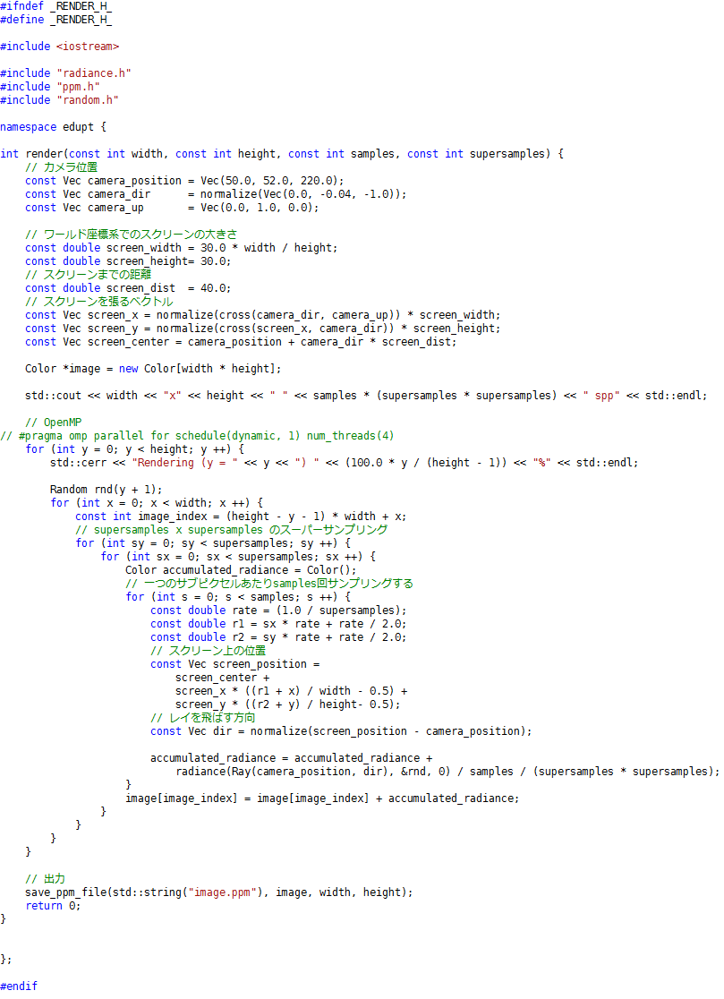
render.h

Slide 112
5.1 カメラ設定

Slide 113
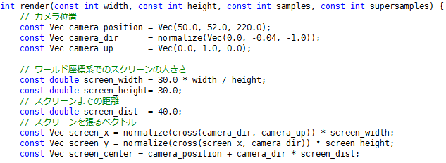
カメラの設定
カメラ姿勢の設定
camera_up
camera_dir
camera_position

Slide 114
カメラの設定
スクリーンの設定
2*screen_width
screen_dist
camera_position
2*screen_height

Slide 115
カメラの設定
スクリーンを張るベクトルの設定
camera_up
screen_y
camera_position
screen_dist
screen_x
camera_dir×camera_up
screen_center

Slide 116
画像バッファの作成
レンダリング結果はColor型の配列に格納
最終的な画像として出力するときは256階調LDRイメージだが、計算途中ではHDRイメージとしてバッファに保存する。

Slide 117
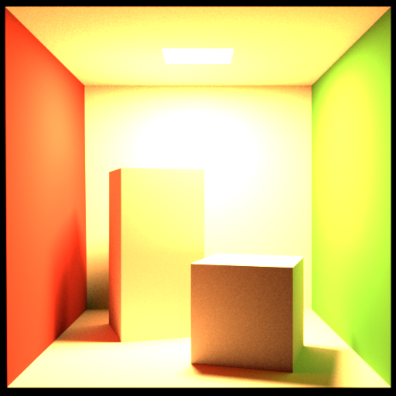
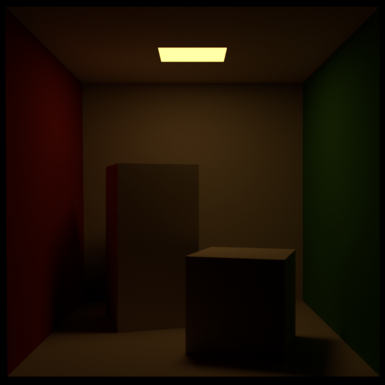
LDRイメージ
普通のbmpやpng等の画像はLow Dynamic Range画像
表現できる輝度の幅が狭い。
RGBそれぞれ8ビットの階調が一般的。
高輝度部分が白飛び。
低輝度部分が黒くつぶれる。
白飛び
黒つぶれ

Slide 118
HDRイメージ
物理ベースレンダリングではより表現できる輝度の幅が大きいHigh Dynamic Range画像がしばしば使われる
物理モデルによる画像は自然界同様非常にダイナミックレンジが広いため。
RGBそれぞれ8ビットより大きい階調・幅（32ビット等）。
ディスプレイはLDRによる表示しか対応していないことがほとんどなので、HDR画像を表示するにはなんらかの方法でLDR画像に変換する必要がある → トーンマッピング
代表的なフォーマット
Radiance (.hdr)
OpenEXR (.exr)
http://www.openexr.com/
Floating point TTF

Slide 119
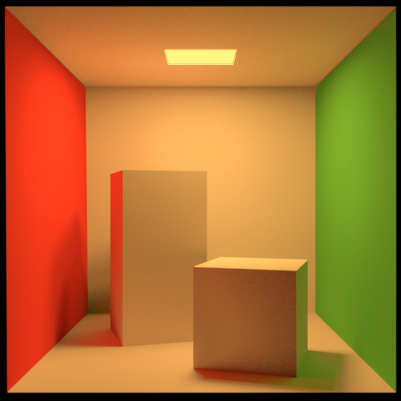
トーンマッピング
eduptではトーンマッピングは深く扱わない
計算途中ではHDRとして記録しておくも、最終的な保存時には高輝度部分を1.0に切り捨て、輝度値が0.0から1.0の範囲に収まるようにする。
トーンマッピングの例

Slide 120
5.2 画像生成

Slide 121
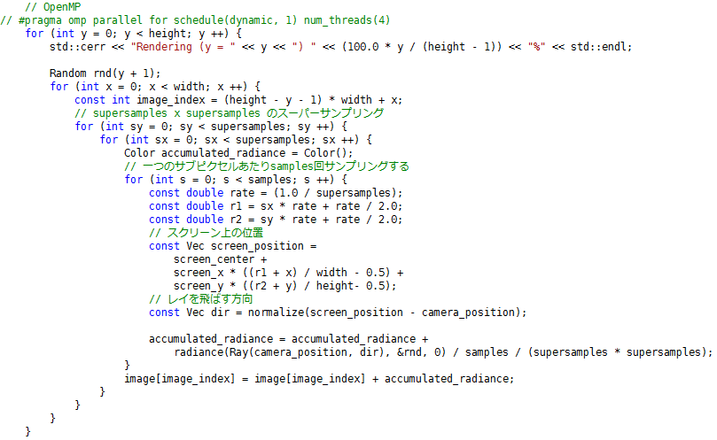
画像生成

Slide 122
画像生成
OpenMP
ディレクティブを指定することで簡単に並列化。
eduptでは画像の行ごとに別々のスレッドで処理させている。
並列化の処理単位は奥深い問題
なるべく全てのコアを常に100%使用したい。
CGのレンダリングはピクセル間の依存が少なかったり無かったりすることが多いため、非常に並列化しやすい問題として知られている。そのため、このように単純なディレクティブを一行指定するだけでもうまく並列化され、高速化が期待できる。

Slide 123
画像生成
画像の各ピクセルについて、走査
画像の行ごとに並列化される可能性があるため、行ごとに乱数生成機を初期化して使用する。
画像の行をまたいで乱数生成機を共有すると競合が発生して結果がおかしくなりうる。
image_indexがColor配列に対するインデックス

Slide 124
画像生成
スーパーサンプリング
画像の各ピクセルについて、ピクセルをさらに小領域に分割し、その各領域について輝度値を求める。
最終的な各ピクセルの輝度値は小領域全ての平均とする。
サブピクセル
サンプリング点（この方向にレイを飛ばして得られた輝度値をこのサブピクセルの色とする）
画像上のあるピクセルを
3x3スーパーサンプリングする

Slide 125
スーパーサンプリング
アンチエイリアスが目的
スーパーサンプリングなし
16x16スーパーサンプリング
※ピクセルあたりの総サンプリング回数は同じ

Slide 126
アンチエイリアス
ランダムサンプリング
層化サンプリング（ジッターサンプリング）
準モンテカルロ法(QMC)
一様ジッターサンプリング
etc

Slide 127
画像生成
スクリーン上での各サンプリング点の位置
ピクセルを縦横supersamples個に分割。
分割した各小領域＝サブピクセルの中心をサンプリング点としてその位置を求める。
その位置からレイを発射、そのピクセルの輝度値を計算することになる。

Slide 128
画像生成
サンプリングする点が決まったらその方向にレイを飛ばし、その方向からの放射輝度をradiance()によって得る
radiance()は確率的な関数なので誤差を含む。
同じ方向についてsamples回radiance()を実行し、その平均をその方向からの最終的な放射輝度値とする。

Slide 129
5.3 radiance()

Slide 130
radiance()
radiance()はレイの方向からの放射輝度値を計算する関数
レイとシーンの交差を$x$とすると$L_{o}(x,−\vec{ω})$の値を求めればよいことがわかる
$L_{o}$はモンテカルロ積分によって求まるのでradiance()も確率的な関数になるということ
$$−\vec{ω}$$
$$x$$
$$\vec{ω}$$
$$L_{o}$$
radiance()
$$L_{o}\left(x, \vec{ω}\right)=L_{e}\left(x,\vec{ω}\right)+\int_{Ω_{x}}{f_{r}\left(x, \vec{ω},{\vec{ω}}^{′}\right)L_{i}\left(x,{\vec{ω}}^{′}\right)\cos{θ}dσ({\vec{ω}}^{′})}$$
レンダリング方程式

Slide 131
radiance()のアルゴリズム
擬似コード（パストレーシングによる$L_{o}$の推定を基にしている）
radiance$\left(x, \vec{ω}\right)$：位置$x$に$\vec{ω}$方向からくる放射輝度
$x$から$\vec{ω}$方向にレイトレーシング。交差点を$x′$とする
0から1の範囲の乱数を得て$q$との大小比較
$q$以上ならreturn $L_{e}\left(x′,\vec{ω}\right)$として再帰終了
さもなければそのまま処理を続行
位置$x′$を中心とした半球上で1方向サンプリング。（サンプルは確率密度関数pdfに従うとする）
得られたサンプルを$\vec{ω}′$とする
$θ$=位置$x′$における法線と$\vec{ω}′$方向の成す角
return $L_{e}\left(x′,\vec{ω}\right)+\frac{f_{r}\left(x^{′},\vec{ω},{\vec{ω}}^{′}\right)radiance(x^{′},{\vec{ω}}^{′})\cos{θ}}{pdf\left({\vec{ω}}^{′}\right)}∙\frac{1}{q}$

Slide 132
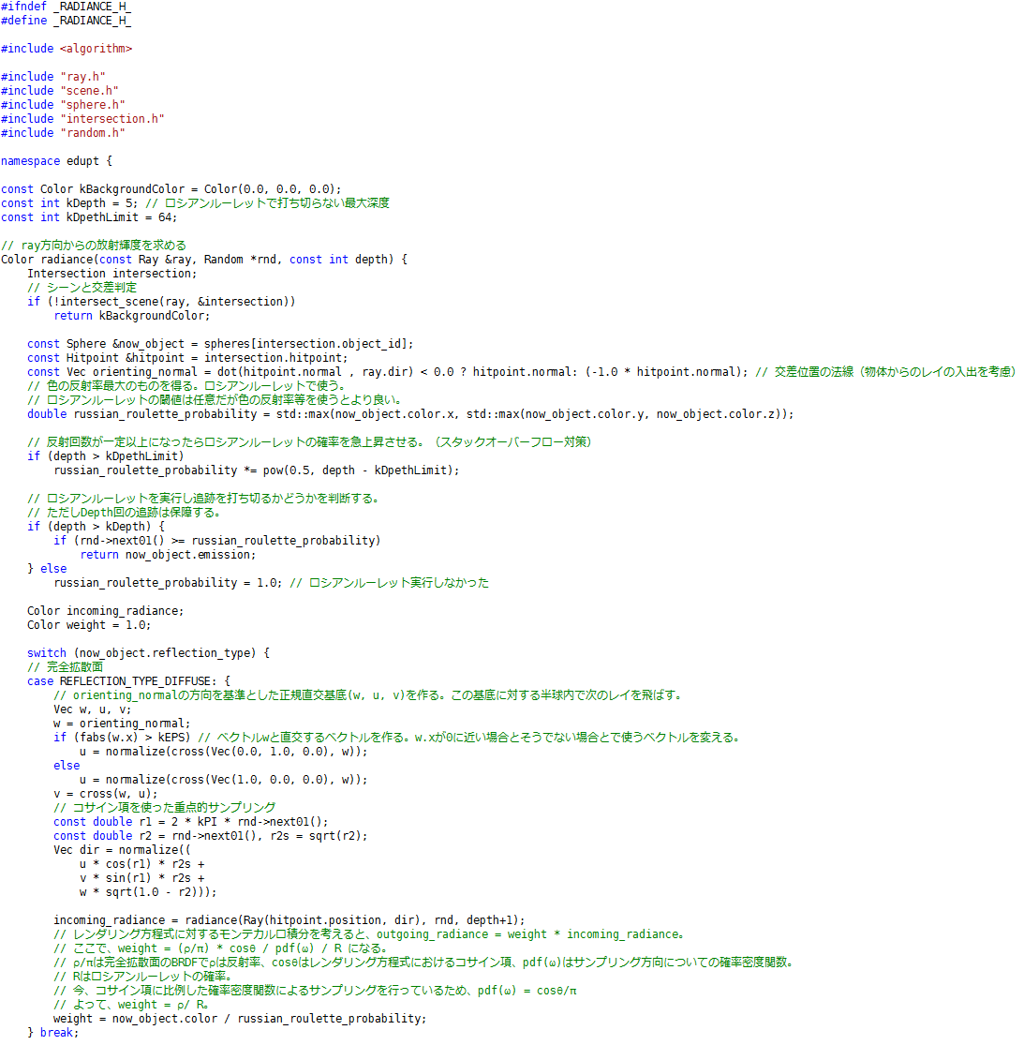
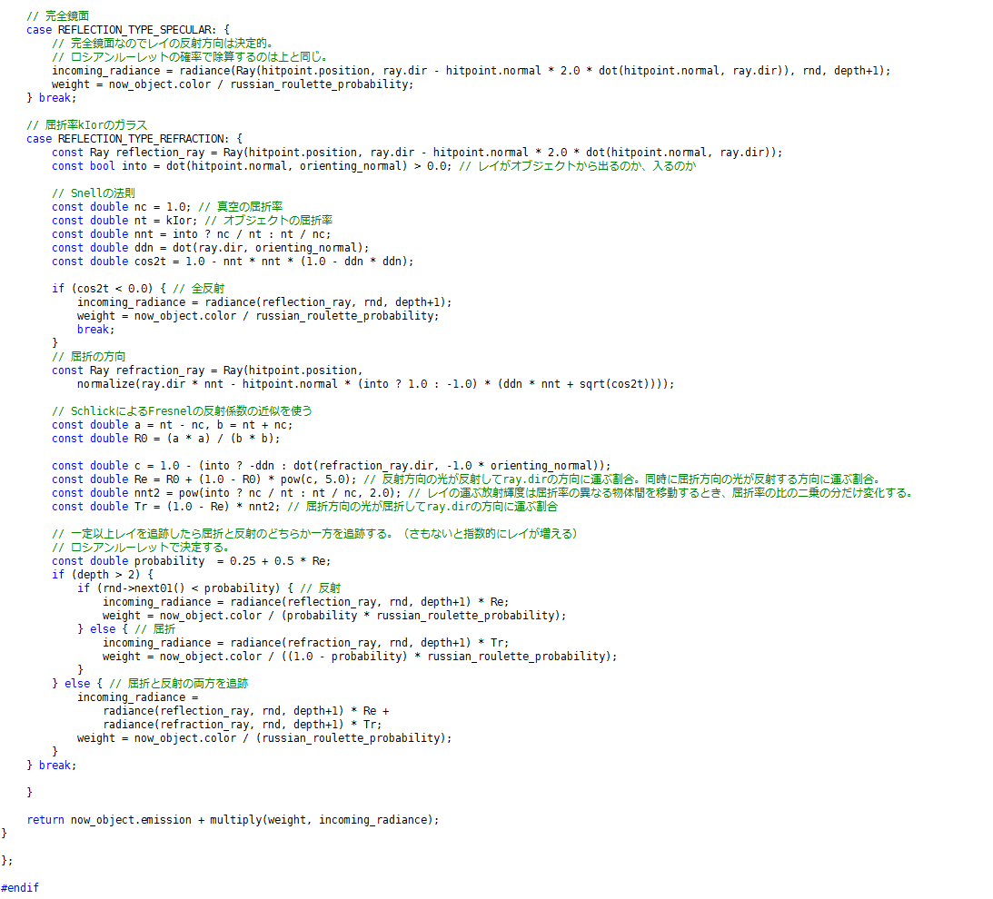
radiance.h

Slide 133
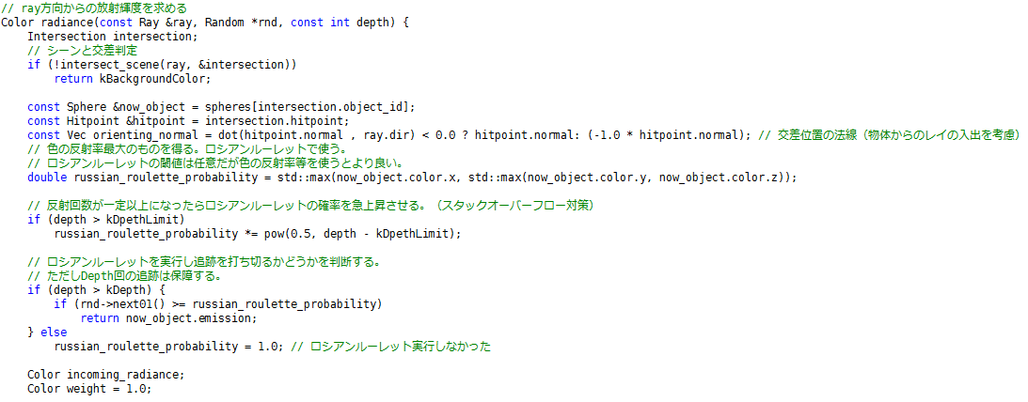
radiance()
ray方向にレイトレーシングして交差点計算
交差しなかったら背景と交差したとしてBackgroundcolorを返して終了。

Slide 134
radiance()
orienting_normal
レイの向きと物体法線の内積を計算することで二つのベクトルの成す角のcosθが計算できる。この正負によってレイが物体に外から衝突するのか中から衝突するのかを判定でき、レイに対応する法線orienting_normalを得られる。
hitpoint.normal=orienting_normal
hitpoint.normal
レイ
レイ
orienting_normal
外から衝突するケース
中から衝突するケース

Slide 135
radiance()
ロシアンルーレット
無限再帰になるのを防ぐためのロシアンルーレット処理
レイが衝突したオブジェクトの反射率の内最大のものをロシアンルーレットの確率にする。
反射率が大きければその後の再帰の重要性も高いだろうから処理を打ち切る確率を下げ、反射率が小さければその後の再帰の重要性も低いだろうから処理を打ち切る確率を上げる。
スタックオーバーフロー対策でDepthLimit回以上再帰したら打ち切る確率を上げる。
いずれにしても、Depth回の再帰は保障する。

Slide 136
物体表面の挙動
レイが衝突した物体に応じてその後のレイの反射方向を計算する処理が分岐
eduptでは三種類の材質に対応
完全拡散面
Lambertian
完全鏡面
いわゆる鏡
ガラス面
屈折等

Slide 137
完全拡散面
全方向に等しく反射する面
入射方向に依らない。
拡散反射するときRGBそれぞれ反射する量が違うため物体ごとに異なる色の見え方になる。

Slide 138
完全鏡面
入射角と等しい出射角で反射する面
$$θ$$
$$θ$$
$$θ$$
$$θ$$

Slide 139
ガラス面
物体の屈折率の違いによって光が屈折して物体内部に入り込む面
物体内部に光が入り込むような面では鏡面反射も起きる。
屈折方向はSnellの法則で求まる。
反射する光の量と屈折する光の量の割合はFresnelの式で求まる。
$$θ$$
$$θ$$
屈折率1.0
屈折率1.5
$$θ′$$

Slide 140
5.4 完全拡散面

Slide 141
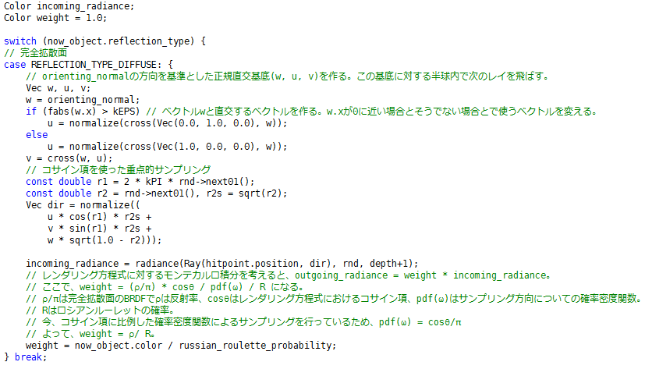
radiance()
REFLECTION_TYPE_DIFFUSE
完全拡散面
次の反射方向をサンプリングする必要がある。
orienting_normalの方向を基準として正規直交基底を作り、対応する半球内でサンプリングする。
orienting_normal=w
w
v

Slide 142
半球内のサンプリング
半球内である方向をサンプリングする
サンプリングに使う確率密度関数は何でも良い。
何でも良いが、モンテカルロ積分における被積分関数の形に近い方が分散が小さくなり効率が良くなる。
インポータンスサンプリング
$$\hat{I}=\frac{1}{N}\sum_{i=1}^{N}{\frac{f\left(X_{i}\right)}{pdf(X_{i})}}$$
$$f_{r}\left(x^{′},\vec{ω},{\vec{ω}}^{′}\right)radiance(x^{′},{\vec{ω}}^{′})\cos{θ}$$
モンテカルロ積分
被積分関数

Slide 143
完全拡散面におけるインポータンスサンプリング
完全拡散面において
$f_{r}\left(x^{′},\vec{ω},{\vec{ω}}^{′}\right)$、すなわちBRDFは$\frac{σ}{π}$になる。（$σ$は反射率）
radiance()は未知。
確率密度関数を$\frac{\cos{θ}}{π}$として、その確率分布に従って方向をサンプリングすることにする。

Slide 144
完全拡散面におけるインポータンスサンプリング （ただの計算）
確率密度関数 $pdf\left(θ,φ\right)=\frac{\cos{θ}}{π}$
累積分布関数 $F\left(θ,φ\right)=\frac{1}{π}\int{\cos{θ}}dω$
$$F\left(θ,φ\right)=\frac{1}{π}\int_{0}^{φ}{\int_{0}^{θ}{\cos{θ′}\sin{θ′}dθ′}dφ′}$$
$$=\frac{1}{π}\int_{0}^{φ}{dφ′\int_{0}^{θ}{\cos{θ′}\sin{θ′}dθ′}}$$
$$=\frac{φ}{π}{\left[−\frac{\cos^{2}{θ^{′}}}{2}\right]}_{0}^{θ}$$
$$=\frac{φ}{2π}(1−\cos^{2}{θ})$$
$$F\left(φ\right)=\frac{φ}{2π}, F\left(θ\right)=1−\cos^{2}{θ}$$

Slide 145
完全拡散面におけるインポータンスサンプリング
確率密度関数 $pdf\left(θ,φ\right)=\frac{\cos{θ}}{π}$
上のpdfに従って方向をサンプリングする方法
一つまえのスライドの累積密度関数Fの逆関数を考えると
上の式に従って乱数を使ってサンプリング、極座標を使って反射方向dirを計算する。
$$φ_{i}=2πu_{1}$$
$$θ_{i}=\cos^{−1}{\sqrt{u_{2}}}$$
ただし$u_{1},u_{2}$は0から1の範囲の乱数

Slide 146
完全拡散面におけるインポータンスサンプリング
確率密度関数が$\frac{\cos{θ}}{π}$でBRDFが$\frac{σ}{π}$なので最終的にradiance()が返すのは
$$L_{e}\left(x′,\vec{ω}\right)+σ∙radiance(x^{′},{\vec{ω}}^{′})∙\frac{1}{q}$$
コードだと

Slide 147
5.5 完全鏡面・ガラス面

Slide 148
radiance()
REFLECTION_TYPE_SPECULAR
完全鏡面
次の反射方向は単純に入射角と等しい出射角の方向
$$\vec{N}$$
$$\vec{D}$$
$$\vec{R}$$
$$θ$$
$$θ$$
$$\vec{R}=\vec{D}−2\left(\vec{N}∙\vec{D}\right)\vec{N}$$

Slide 149
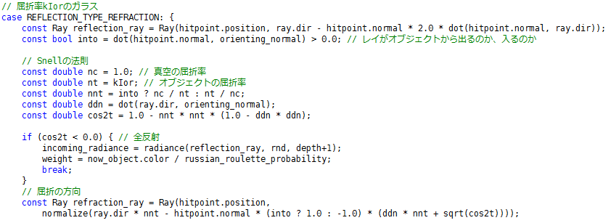
radiance()
REFLECTION_TYPE_REFRACTION
ガラス面
屈折率は material.hのkIor
まずSnellの法則によって屈折する方向を求める
屈折する方向によっては屈折が起こらず、入射した光が全て反射される全反射が起こる。（その場合は完全鏡面と同じ処理になる）

Slide 150
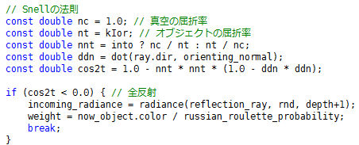
Snellの法則
入射前の物体の屈折率を$n_{1}$、入射後の物体の屈折率を$n_{2}$とする。
$$n_{1}\sin{θ_{1}}=n_{2}\sin{θ_{2}} (Snellの法則）$$
$$\vec{N}$$
$$\vec{D}$$
$$\vec{R}$$
$$\cos^{2}{θ_{2}}=1−{\left(\frac{n_{1}}{n_{2}}\right)}^{2}(1−{\left(−\vec{D}∙\vec{N}\right)}^{2})$$
$$θ_{1}$$
$$θ_{1}$$
$$n_{1}$$
右辺が0未満になったとき、$θ_{2}$が90度を超えたということで、全反射。
$$n_{2}$$
$$θ_{2}$$
$$\vec{T}$$

Slide 151
Snellの法則
屈折の方向
$$\vec{N}$$
$$\vec{D}$$
$$\vec{R}$$
$$θ_{1}$$
$$θ_{1}$$
$$n_{1}$$
$$\vec{T}=\frac{n_{1}}{n_{2}}\vec{D}−(\frac{n_{1}}{n_{2}}\left(\vec{D}∙\vec{N}\right)+\sqrt{\cos^{2}{θ_{2}}})\vec{N}$$
$$n_{2}$$
$$θ_{2}$$
$$\vec{T}$$

Slide 152
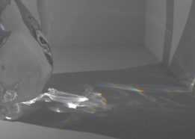
屈折率
真空中の光の速度を物質中の光の速度で割った値
速度が変化することで光は屈折する。
http://refractiveindex.info/ にたくさん。
波長によって屈折率は違う
光の分散
水：1.33
水晶：1.54
光学ガラス：1.43-2.14
ダイヤモンド：2.42
サファイア：1.77

Slide 153
Fresnelの式
反射光の運ぶ光の割合はFresnelの式に従う
Schlickの近似が良く使われる
入射光に対する反射光の運ぶ光の割合$F_{r}\left(θ\right)$について入射角度の関数として近似。
$$F_{r}\left(θ_{1}\right)=F_{0}+\left(1−F_{0}\right){\left(1−\cos{θ_{1}}\right)}^{5}$$
$$\vec{N}$$
$$\vec{D}$$
$$\vec{R}$$
$$n_{1}>n_{2}のときはF_{r}\left(θ_{1}\right)=F_{0}+\left(1−F_{0}\right){\left(1−\cos{θ_{2}}\right)}^{5}$$
$$θ_{1}$$
$$θ_{1}$$
$$n_{1}$$
$F_{0}$は垂直入射における反射の量で
$$F_{0}=\frac{{\left(n_{1}−n_{2}\right)}^{2}}{{\left(n_{1}+n_{2}\right)}^{2}}$$
$$n_{2}$$
$$θ_{2}$$
$$\vec{T}$$

Slide 154
Fresnelの式
反射光の運ぶ光の割合
$$F_{r}\left(θ_{1}\right)=F_{0}+\left(1−F_{0}\right){\left(1−\cos{θ_{1}}\right)}^{5}$$
$$n_{1}>n_{2}のときはF_{r}\left(θ_{1}\right)=F_{0}+\left(1−F_{0}\right){\left(1−\cos{θ_{2}}\right)}^{5}$$

Slide 155
Fresnelの式
屈折光の運ぶ光の割合
基本的には${1−F}_{r}\left(θ_{1}\right)$
レイが運ぶのは放射輝度
放射輝度は屈折の前後で値が変化する。
放射輝度が単位立体角あたりの値なのが理由。
屈折直後の放射輝度＝${\left(\frac{n_{2}}{n_{1}}\right)}^{2}$屈折直前の放射輝度

Slide 156
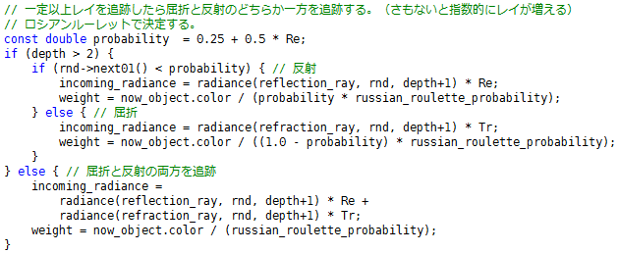
ロシアンルーレット
反射方向と屈折方向の両方から来る放射輝度を計算する必要がある
両方に対してradiance()を実行するとレイが指数的に増える→再帰深度が一定以上ならロシアンルーレットを使って増加を抑制。
ロシアンルーレットの確率は反射光の運ぶ光の割合に基づいて適当に決める。

Slide 157
通常時
深度が一定数以下なら普通にレイを追跡
反射方向、屈折方向のそれぞれから来る放射輝度を計算するためにそれぞれの方向にradiance()を実行。
Fresnelの式よりすでに計算済みの反射光の運ぶ光の割合と屈折光の運ぶ光の割合をそれぞれに乗算する。

Slide 158
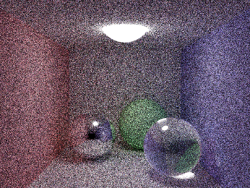
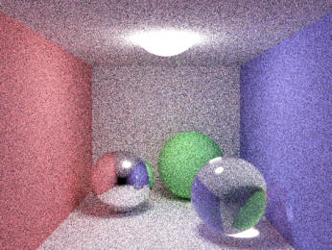
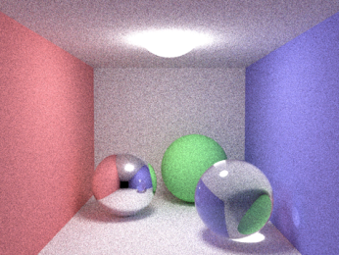
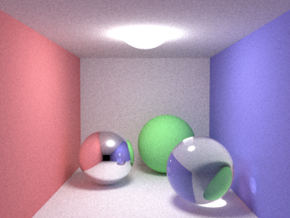
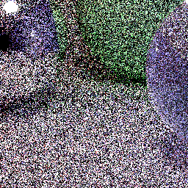
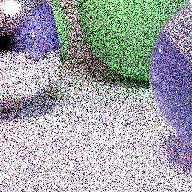
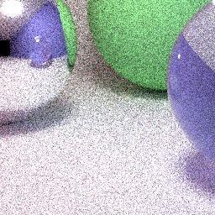
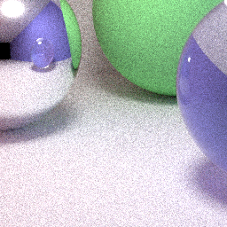
収束について
16 sample/pixel
13秒
64 sample/pixel
44秒
256 sample/pixel
174秒
1024 sample/pixel
690秒
4096 sample/pixel
2764秒
Intel Core i7 980 (3.33GHz) 10スレッド

Slide 159
参考文献
Kevin Beason “smallpt http://www.kevinbeason.com/smallpt/”
David Cline “smallpt presentation http://www.kevinbeason.com/smallpt/#moreinfo”
Henrik Wann Jensen (著), 苗村 健 (翻訳) “フォトンマッピング―実写に迫るコンピュータグラフィックス“
Philip Dutre, Philippe Bekaert, Kavita Bala “Advanced Global Illumination, Second Edition”
Matt Pharr, Greg Humphreys “Physically Based Rendering, Second Edition: From Theory To Implementation”
Kevin Suffern “Ray Tracing from the Ground Up”
Matt Pharr “Image Synthesis (Stanford cs348b) http://candela.stanford.edu/”

